Slide 1
第6章 堆排序

Slide 2
6.1 堆
(二叉)堆数据结构是一种数组对象，它可以被视为一颗完
全二叉树，树中每个节点和数组中存放该节点值的那个元
素对应。如果表示堆的数组为A，那么树的根为A[1]。
表示堆的数组A是一个具有两个属性的对象：length(A)是
数组中的元素个数，heap-size(A)是存放在A中的堆的元素
个数；A[heap-size(A)]之后的元素都不属于相应的堆。也
就是：Heap-size(A)<=length(A)
给定某个节点的下标i，其父节点PARENT(i)，左儿子
LEFT(i)和右儿子RIGHT(i)可以表示为
PARENT(i): ⎣i / 2⎦
LEFT(i): 2i
RIGHT(i): 2i +１
4

Slide 3
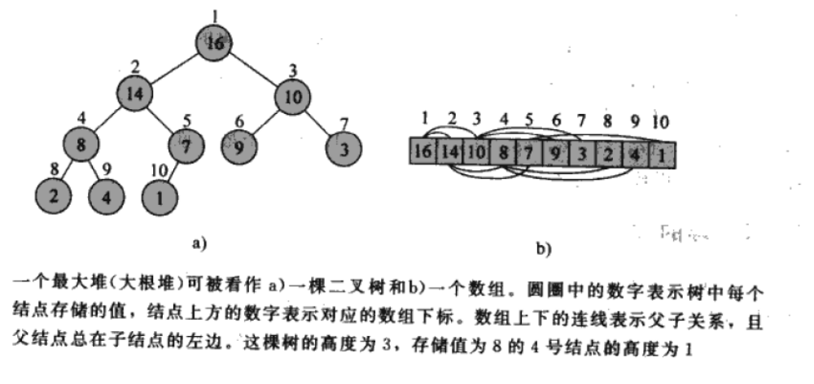
堆的示例
5

Slide 4
6.1 最大堆和最小堆
二叉堆有两种：最大堆和最小堆
对于最大堆，除了根以外的每个节点，有
A[PARENT(i)] ≥A[i]
这样，堆中的最大元素就存放在根节点中，并且在
以某一个节点为根的子树中，各节点的值都不大于
该子树根节点的值
对于最小堆，除了根以外的每个节点，有
A[PARENT(i)] ≤A[i]，最小堆的最小元素在跟部。
堆可以被看成一棵树，节点在堆中的高度定义为
从本节点到叶子的最长简单下降路径上边的个
数。堆的高度定义为树根的高度，为Θ(lgn)。
6

Slide 5
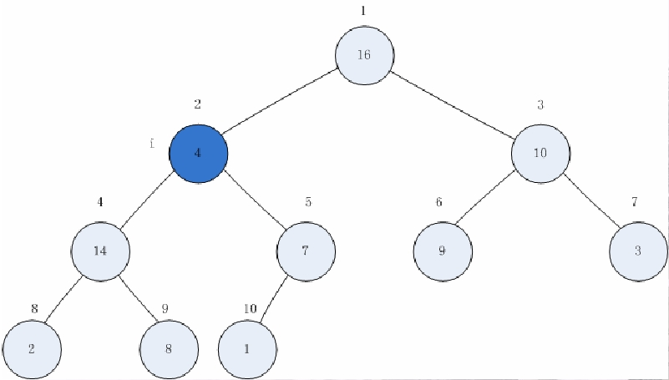
6.2 保持堆的性质
MAX-HEAPIFY是对最大堆进行操作的重要的子
程序，调整A[i]在堆中的位置，使以i为根的子树
为最大堆
MAX-HEAPIFY(A,i)
1 l ← LEFT(i)
2 r ← RIGHT(i)
3 If l ≤ heap-size[A] and A[l] > A[i]
4 then largest ← l
5 else largest ← i
6 If r ≤ heap-size[A] and A[r] > A[largest]
7 then largest ← r
8 If largest ≠ i
9 then exchange A[i]↔A[largest]
10 MAX-HEAPIFY(A, largest)
7

Slide 6
6.1 MAX-HEAPIFY过程
8

Slide 7
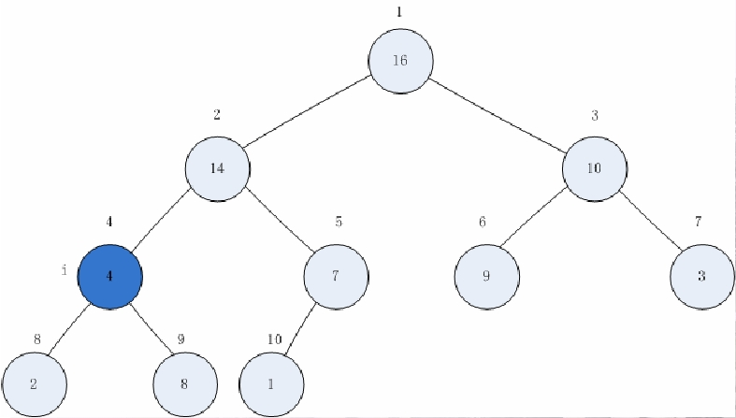
6.1 MAX-HEAPIFY过程
9

Slide 8
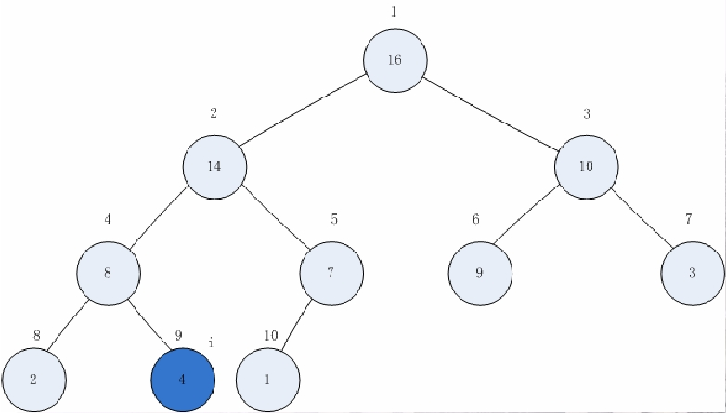
6.1 MAX-HEAPIFY过程
10

Slide 9
6.2 MAX-HEAPIFY时间
当MAX-HEAPIFY作用在一棵以节点i为根的，
大小为n的子树上时，其运行时间为调整元素
A[i]，A[LEFT(i)]和A[RIGHT(i)]的关系时所用时
间Θ(1)，再加上对以i的某个子结点为根的子树
递归调用MAX-HEAPIFY所需的时间。i结点的
子树大小至多为2n/3，那么MAX-HEAPFY的运
行时间为：
T(n) ≤ T(2n/3) + Θ(1)
根据主定理，该递归式的解为T(n) ≤ Θ(lgn)
11

Slide 10
课内练习6.1
1、采用分治法设计一个递归算法，构建最大堆。
2、分析构建最大堆递归算法时间复杂度，列出
时间复杂度递归式，并用主方法求解。

Slide 11
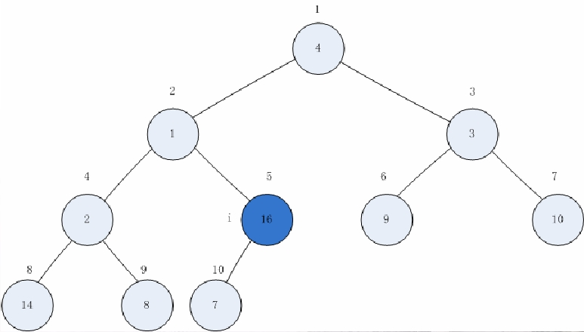
6.3 建堆
我们可以自底向上的用MAX-HEAPIFY来将一个
数组A[1..n]变成一个最大堆。过程BUILD-MAX-
HEAP对树中的每一个其他节点都调用一次
MAX-HEAPIFY。
BUILD-MAX-HEAP(A)
1 heap-size[A] ← length[A]
2 for i ← ⎣length[ A] / 2⎦ downto 1
do MAX-HEAPIFY(A,i)
12

Slide 12
建堆过程
13

Slide 13

建堆过程
14

Slide 14
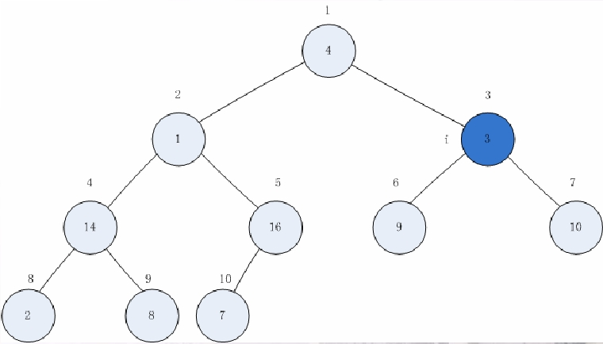
建堆过程
15

Slide 15
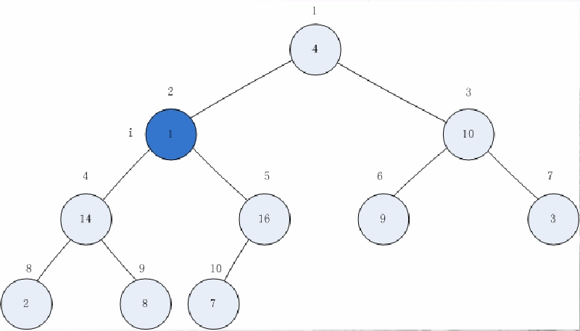
建堆过程
16

Slide 16
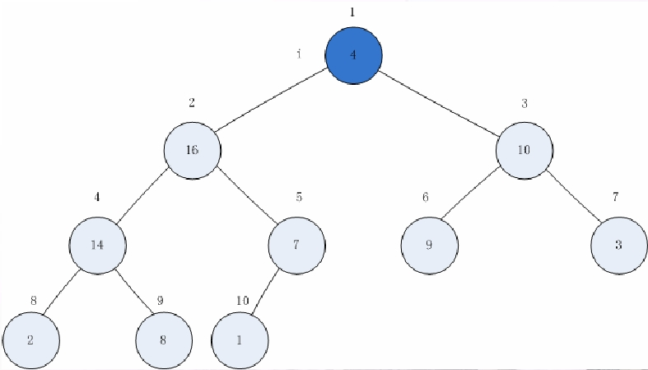
建堆过程
17

Slide 17
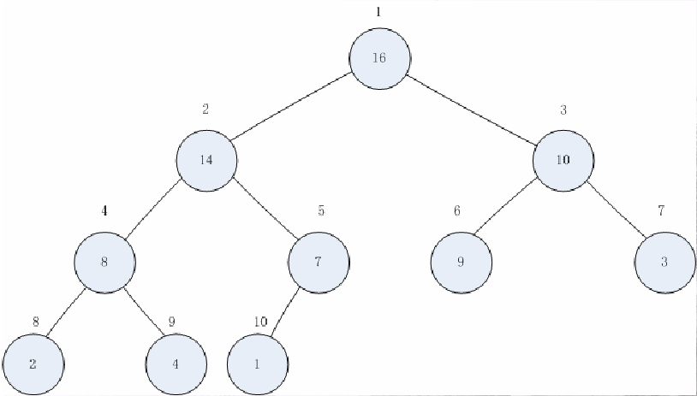
建堆过程
18

Slide 18
BUILD-MAX-HEAP上界
我们可以这样来计算BUILD-MAX-HEAP运行时
间的一个简单上界：每次调用MAX-HEAPFY的
时间为O(lgn)，共有O(n)次调用，故运行时间为
O(nlgn)。这个界尽管是对的，但是从渐近意义
上讲不够紧确。
21

Slide 19
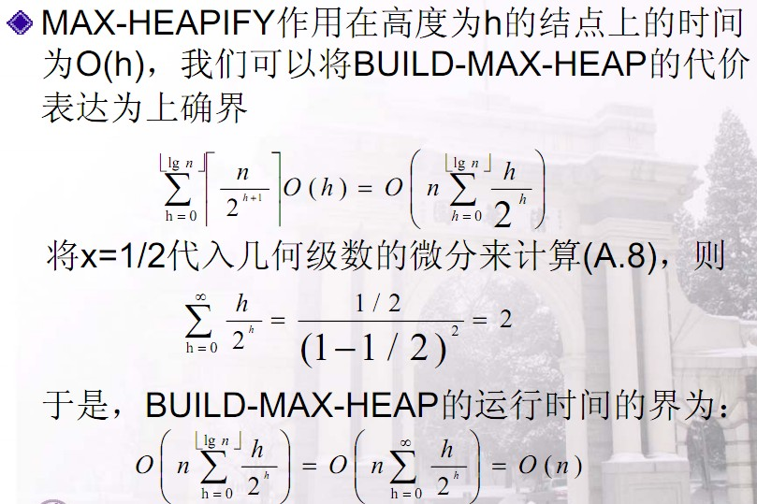
BUILD-MAX-HEAP精确上界
MAX-HEAPIFY作用在高度为h的结点上的时间
为O(h)，我们可以将BUILD-MAX-HEAP的代价
表达为上确界
⎞
⎟
⎣ ⎦⎡
⎤ ⎛ ⎣ ⎦ h
lg n
h = 0
lg n
⎥ ⎝ h = 0 2
∑
⎢
n
h + 1
⎥ O ( h ) = O ⎜⎜ n ∑
⎟
⎢
2
h
⎠
将x=1/2代入几何级数的微分来计算(A.8)，则
∞
h = 0
h
h
1 / 2
(1 − 1 / 2 )
∑
=
= 2
2
2
于是，BUILD-MAX-HEAP的运行时间的界为：
⎛
⎞ ⎛ ⎞
⎣lg n ⎦
h = 0
h
h
∞
h = 0 2
O ⎜⎜ n ∑
⎟ = O n ∑ hh ⎟ = O ( n )
⎜
2
⎟
⎜
⎟
⎝
⎠
⎝
⎠
22

Slide 20
6.4 堆排序算法
开始时，堆排序算法先后用BUILD-MAX-HEAP
将输入数组A[1..n]构造成一个最大堆，因为数
组中最大元素在A[1]，可以通过把它与A[n]互换
来达到最终正确的位置。
接下来，如果从堆中去掉结点n，可以很容易地
将A[1..n-1]建成最大堆。原来根的子女仍是最大
堆，而新的根元素可能违背了最大堆性质。这
时调用MAX-HEAPIFY(A,1)就可以保持这一性
质，在A[1..(n-1)]中构建出最大堆。
23

Slide 21
6.4 堆排序算法
HEAPSORT(A)
1 BUILD-MAX-HEAP(A)
2 for i ←length[A] downto 2
3 do exchange A[1]↔A[i]
4 heap-size[A]←heap-size[A]-1
5 MAX-HEAPIFY(A,1)
HEAPSORT过程的时间代价为O(nlgn)，其中
调用BUILD-MAX-HEAP的时间为O(n)，n次
MAX-HEAPIFY调用中每一次的时间代价为
O(lgn)。
24

Slide 22
6.4 优先级队列
堆排序的应用：（最大/最小）优先级队列
作业调度：找出优先级最高的、插入作业、调整优先级
优先级队列是一种用来维护由一组元素构成的集合
S的数据结构，这一组元素中的每一个都有一个关
键字key。一个最大优先级队列支持以下操作：
INSERT(S,x)：把元素x插入集合S
MAXIMUM(S)：返回S中具有最大关键字的元素
EXTRACT-MAX(S)：去掉并返回S中的具有最大关键字的
元素
INCREASE-KEY(S,x,k)：将元素x的关键字的值增
加到k，这里k值不能小于x的原关键字的值。
25

Slide 23
优先级队列的操作
程序HEAP-MAXIMUM用Θ(1)时间实现了MAXIMUM
HEAP-MAXIMUM(A)
return A[1]
程序HEAP-EXTRACT-MAX实现了EXTRACT-MAX
HEAP-EXTRACT-MAX(A)
if heap-size[A]<1
then error ”heap underflow”
max←A[1]
A[1]←A[heap-size[A]]
heap-size[A]←heap-size[A] – 1
MAX-HEAPIFY(A,1)
return max
26

Slide 24
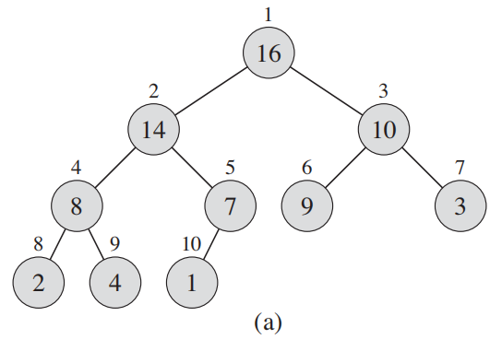
优先级队列的操作
程序HEAP-INCREASE-KEY实现了INCREASE-KEY操作。在优先级队列中关键字值需要增加的元素由对应数组的下标i来标识。
18
(b)

Slide 25
课内练习6.2
图（a)是一个最大堆，当节点 8的关键字值增加到18时，如图(b)所示，请问答下列问题：
1、图(b)中以节点4为根的子树是否满足最大堆的定义？
2、是否可以利用MAX-HEAPIFY对以节点4为根的子树进行调整，使它满足最大堆的定义。
3、以节点4为根的子树调整成为最大堆后，以节点2为根的子树是否满足最大堆的定义？如果不满足，利用问题2中的方法对其进行调整。
4、以此类推，写出HEAP-INCREASE-KEY(A,i,key)的算法描述，其中A是最大堆，i表示节点i，key是节点 i更新后的关键字值（key>=节点 i原来的关键字值）
18
(b)

Slide 26
优先级队列的操作
程序HEAP-INCREASE-KEY实现了INCREASE-KEY操作。在优先
级队列中关键字值需要增加的元素由对应数组的下标i来标识。该过
程首先将元素A[i]的关键字值更新为新的值。由于增大A[i]的关键字
可能会违反最大堆性质，因此在从本结点往根移动的路径上，为新
增大的关键字寻找合适的位置。在移动的过程中，此元素不断地和
其父母相比，如果此元素的关键字较大，则交换他们的关键字且继
续移动。当元素的关键字小于其父母时，最大堆性质成立，程序终
止
HEAP-INCREASE-KEY(A,i,key)
1 if key<A[i]
2 then error “new key is smaller than current key”
3 A[i]←key
4 while i > 1 and A[PARENT(i)]<A[i]
5 do exchange A[i]←→A[PARENT(i)]
6 i←PARENT(i)
27

Slide 27
优先级队列的操作
程序MAX-HEAP-INSERT实现了INSERT操作
MAX-HEAP-INSERT(A,key)
1 heap-size[A]←heap-size[A]+1
2 A[heap-size[A]]←-∞
3 HEAP-INCREASE-KEY(A, heap-size[A], key)
28

